Slide 1
Итоговый урок по теме
«Четырехугольники»

Slide 2
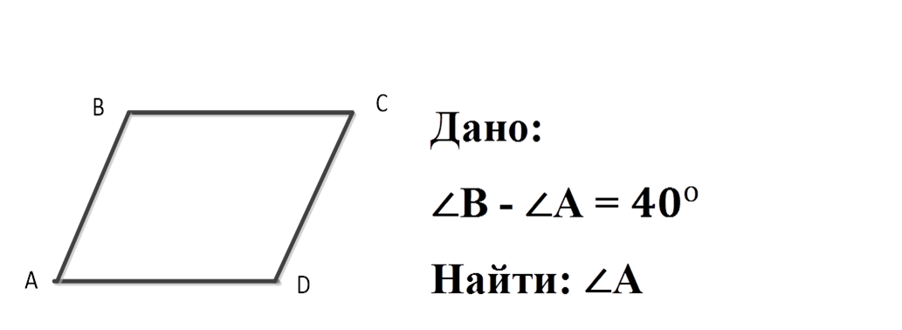


Разность углов, прилежащих к одной стороне параллелограмма, равна ${40}^{о}$. Найдите меньший угол параллелограмма.
Ответ: ${70}^{о}$

Slide 3

Один из углов параллелограмма в два раза больше другого. Найдите меньший угол.
Ответ: ${60}^{о}$

Slide 4


Сумма двух углов равнобедренной трапеции равна ${140}^{о }$. Найдите больший угол трапеции.
Ответ: ${110}^{о}$

Slide 5


Чему равен больший угол равнобедренной трапеции, если известно, что разность противолежащих углов равна ${84}^{о}$?
Ответ: ${132}^{о}$

Slide 6


Сумма трех углов выпуклого четырехугольника равна ${282}^{о}$. Найдите четвертый угол.
Ответ: ${78}^{о}$

Slide 7


Один из углов параллелограмма на ${46}^{о}$ больше другого. Найдите больший из углов.
Ответ: ${67}^{о}$

Slide 8


Диагональ параллелограмма образует с двумя его сторонами углы ${23}^{о} и {49}^{о}$. Найдите больший угол параллелограмма.
Ответ: ${108}^{о}$

Slide 9
Периметр параллелограмма равен 82. Одна сторона параллелограмма на 29 больше другой. Найдите меньшую сторону параллелограмма.
Ответ: 6

Slide 10

Найдите меньшую диагональ ромба, сторона которого равна 49, а острый угол равен ${60}^{о}$.
Ответ: 49

Slide 11
В параллелограмме ABCD диагональ АС является биссектрисой угла А. Найдите сторону ВС, если периметр ABCD равен 32.
Ответ: 8

Slide 12


В прямоугольной трапеции сумма двух углов равна ${215}^{о}$. Найдите наименьший угол этой трапеции.
Ответ: ${55}^{0}$

Slide 13

Сторона ромба равна его диагонали. Найдите больший угол ромба.
Ответ: ${120}^{0}$

Slide 14


В прямоугольнике угол между диагоналями равен ${68}^{о}$. Найдите угол между диагональю и большей стороной прямоугольника.
Ответ: ${34}^{0}$

Slide 15

Найдите меньший угол равнобедренной трапеции, если два ее угла относятся как 1 : 2.
Ответ:${60}^{о}$

Slide 16


Сумма двух углов равнобедренной трапеции равна ${316}^{о}$. Найдите меньший угол трапеции.
Ответ:${22}^{о}$

Slide 17

Углы выпуклого четырехугольника относятся как 2 : 7 : 8 : 13. Найдите меньший угол.
Ответ:${24}^{о}$

Slide 18
В прямоугольнике диагональ делит угол в отношении 1 : 2, меньшая его сторона равна 33. Найдите диагональ данного прямоугольника.
Ответ:66

